Slide 1
PROGRAMLAMA TEMELLERİ
Öğr. Gör. Erhan AKAGÜNDÜZ

Slide 2
HATA YAKALAMA İŞLEMLERİ
Hata Nedir?
Programlar, -özellikle başlangıç seviyesinde- genellikle en iyi duruma göre yazılır.
Yani tüm yazılım ve donanım kaynaklarının beklenen şekilde çalışacağı ve kullanıcıların programı yazılımcının ondan beklediği şekilde kullanacağı varsayılır.
Benzer şekilde bir hesaplama işleminin her durumda doğru çalışması beklenir.
Ancak özellikle profesyonel seviyede, bu asla olmaması gereken bir durumdur.

Slide 3
HATA YAKALAMA İŞLEMLERİ
Hata Nedir? devamı
Programcının bütün iyi niyetli yaklaşımına rağmen işler her zaman istenildiği gibi gitmeyebilir.
Bu nedenle iyi bir programcı; yazılım, donanım ve kullanıcı kaynaklı birçok hatayla karşılaşacağını bilmeli ve bunlara yönelik önlemlerini almalıdır.
Programın asla kendi kontrolü dışında sonlanmasına izin vermemelidir.
En kötü durumda bile kullanıcıların anlayabileceği hata mesajları vererek programı sonlandırmalıdır.

Slide 4
Hata Türleri
Hata kavramının sadece program dışı parametrelerde oluşabileceği düşünülmemelidir.
Hataları üçe ayırmak mümkündür:
Programcı hataları / Yazım hataları (Syntax errors)
Mantıksal hatalar (Bugs)
İstisnai hatalar (Exceptions)

Slide 5
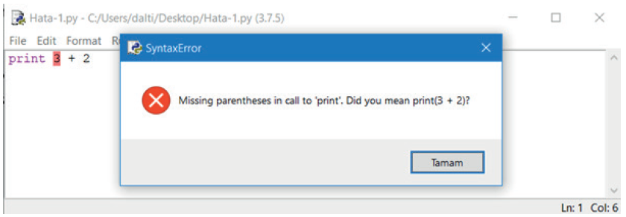
Hata Türleri
Programcı Hataları/Yazım Hataları
Programı yazan kişiden kaynaklanan hatalardır. Çoğunlukla dikkatsizlik sonucu oluşur.

Slide 6
Hata Türleri
Mantıksal hatalar (Bugs)
Bu hata türünün, tespiti ve çözülmesi daha zordur.
Çünkü program hata vermeden çalıştığı hâlde, programda hesaplanan sonuçlar yanlıştır.
Özellikle programdaki satır sayısı arttıkça bu tür hataların tespiti de zorlaşmaktadır.
Bu tür hatalara bug (böcek), ilgili hatayı bulup düzeltme işlemine de debug (ayıklama) denir.

Slide 7
Hata Türleri
İstisnai Hatalar
Bu tür hatalar, programın çalışması esnasında oluşan, aslında gerçekleşmesi beklenmeyen hatalardır.
Örneğin; kullanıcıdan bir sayı alıp karesini ekrana yazan bir program yazılsın ama kullanıcı tam sayı yerine «a» harfini yazsın.

Slide 8
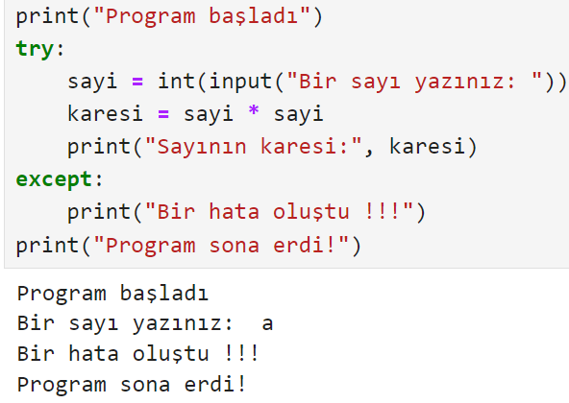
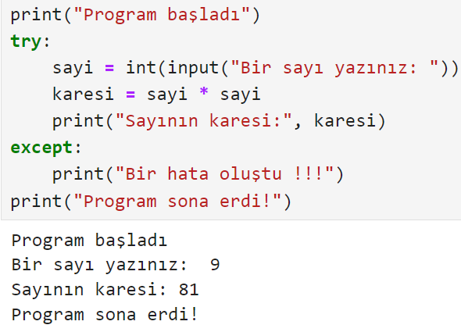
Hata Yakalama
Python programlama dilinde hata yakalama try-except blokları aracılığıyla yapılmaktadır.

Slide 9
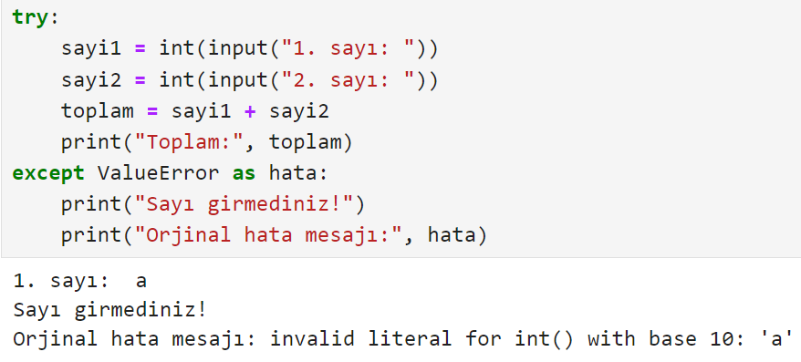
Hata Yakalama
“as” İfadesi ile Orijinal Hata Mesajı Gösterme
except bloğunda istenilen hata mesajı gösterilebildiği gibi Python tarafından oluşturulan orijinal hata mesajı da gösterilebilir.
Bunun için as deyimi kullanılır.

